Slide 1

投教课——
风口解读之智能电网
主讲老师 梁洁云
授课日期 2025 .11.6
投顾执业编码：A1120619060027
基金执业编码：A20250623004965

Slide 2
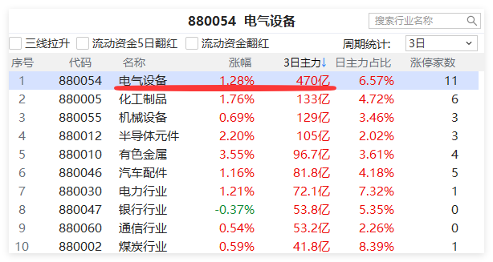
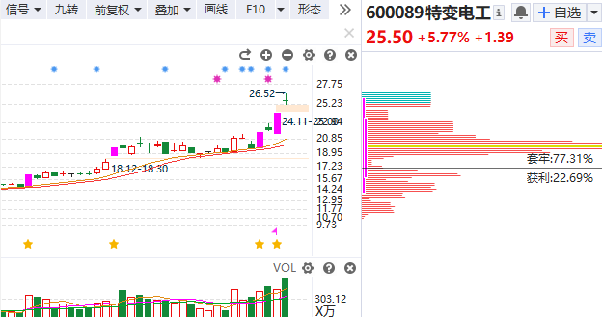
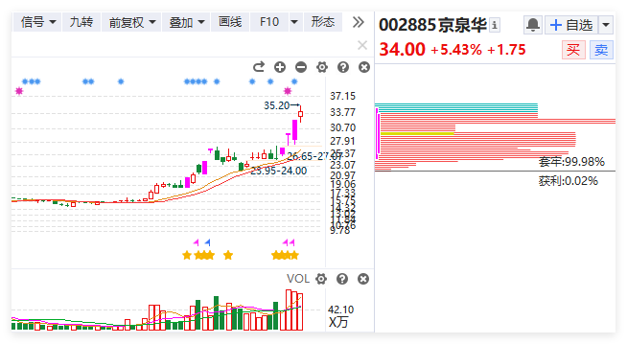
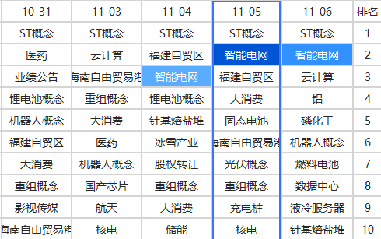
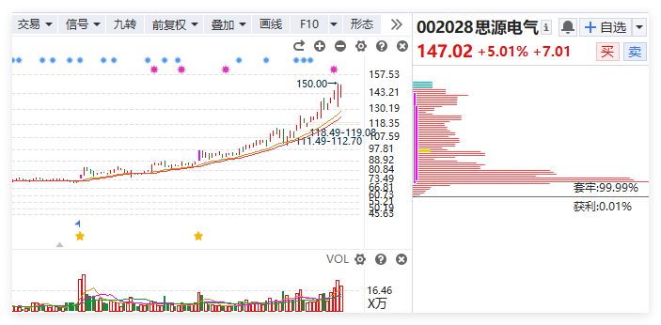
风口龙头

Slide 3
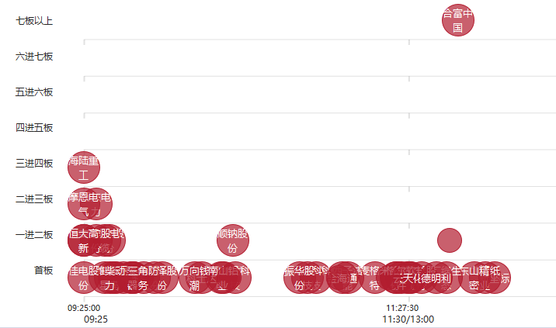
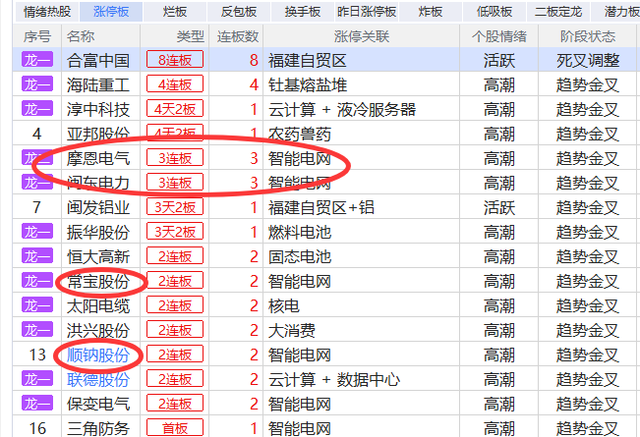
风口梯队

Slide 4
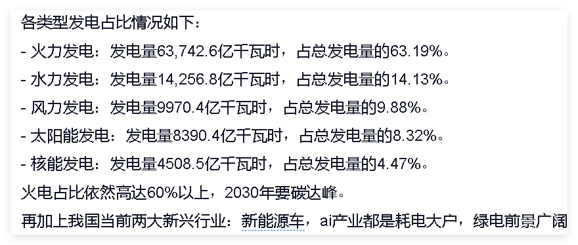
我国发电类型
根据国能能源研究院发布的《中国能源数据报告（2025）》，2024年中国总发电量为100,868.8亿千瓦时

Slide 5
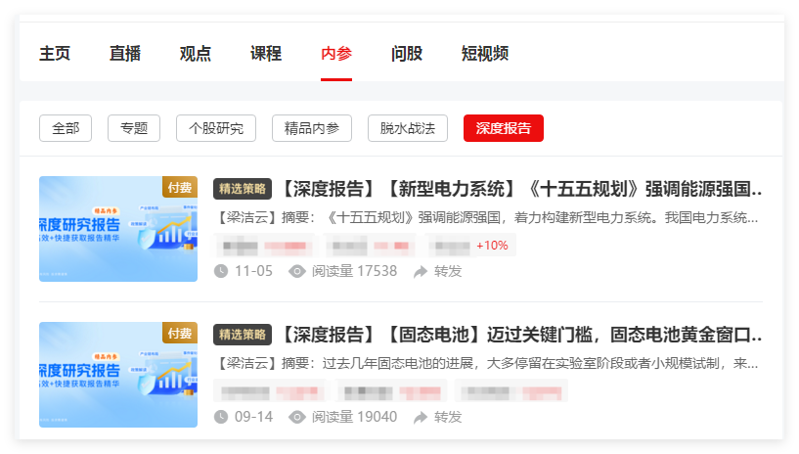
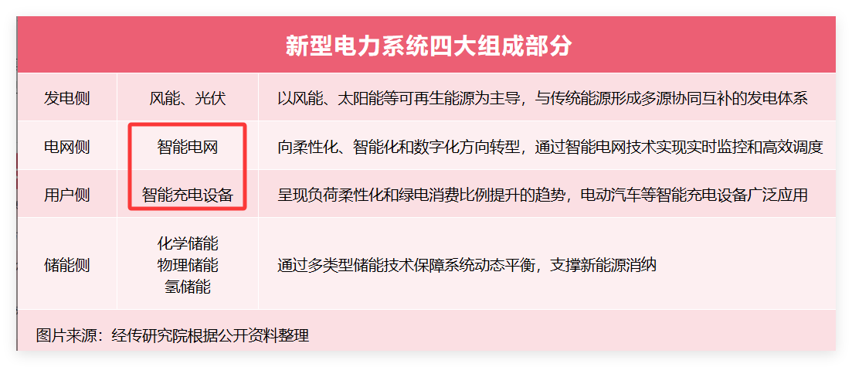
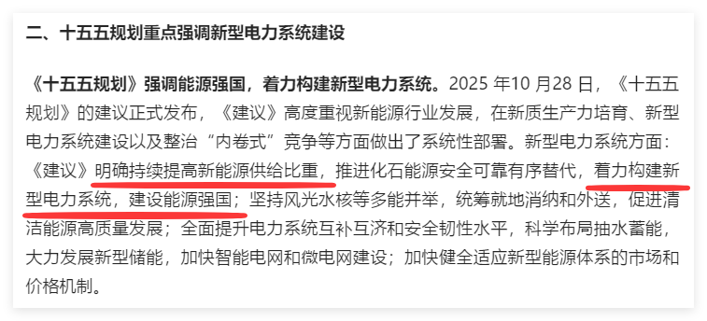
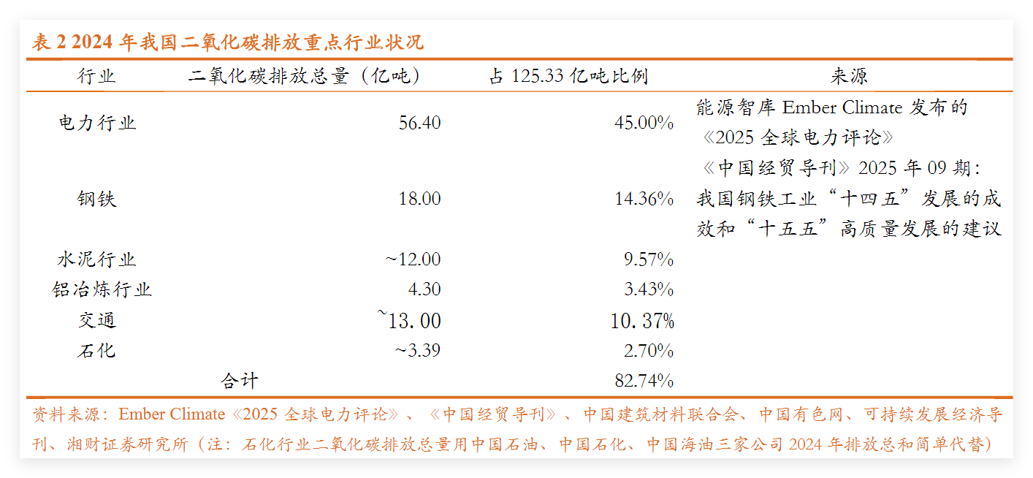
1、 十五五强调构建新型电力系统
2024年数据，我国是二氧化碳排放量第一的国家，其中电力行业的二氧化碳排放占比居首高达45%。十五五碳达峰关键期，构建新型电力系统迫在眉睫，智能电网受益。

Slide 6

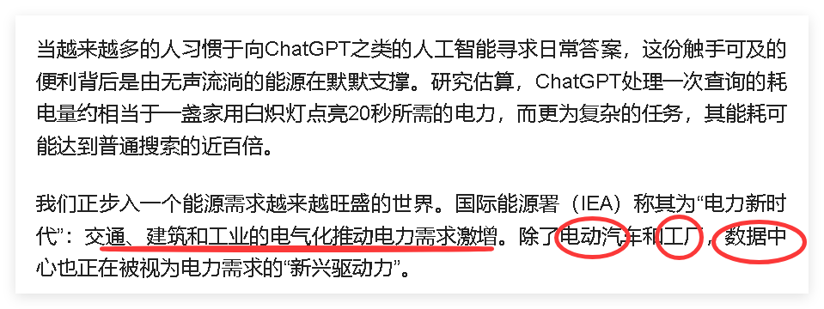
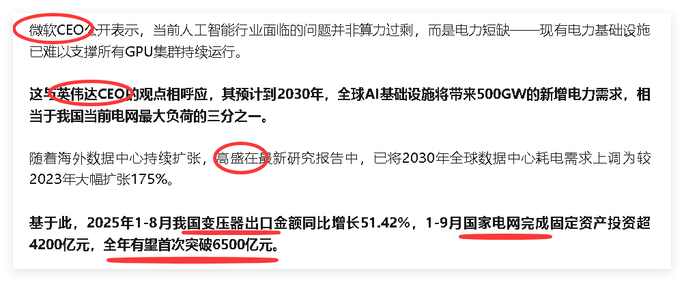
2、AI用电需求增长，电网设备迎增长机会
海内外的AI狂飙下的电力挑战
①海外AI巨头在人工智能的投入加速，AI电力需求提升
②海内AI赛道发展，以及汽车电动化、工厂智能化对电力高需求

Slide 7
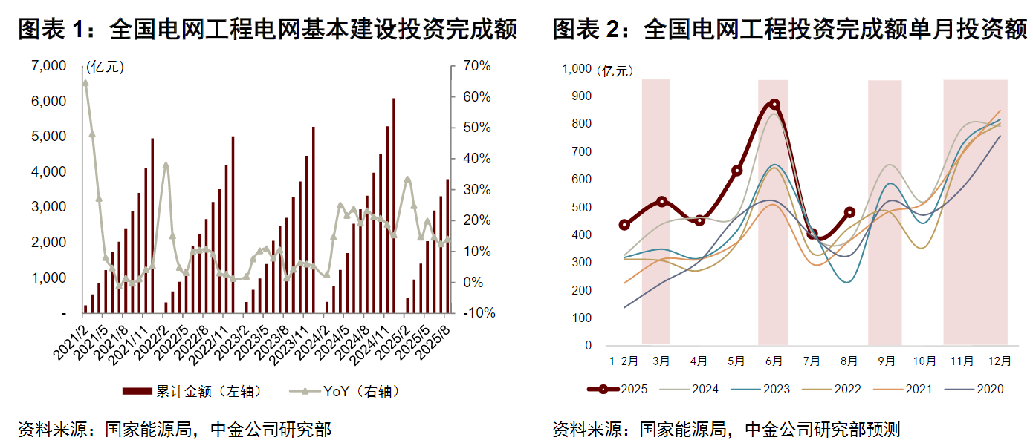
3、我国电网投资增速
根据国家能源局，2025年1-8月全国电网工程完成投资3796亿元，同比增长14%，单8月投资481亿元，同比增长25.6%1。根据国家电网，1至9月，国家电网完成固定资产投资超4200亿元，同比增长8.1。预计2025年全年，国家电网投资规模将首次突破6500亿元。“十五五”新能源发展步伐依然坚定，持续看好国内电网投资景气向上，相关公司有望受益。

Slide 8
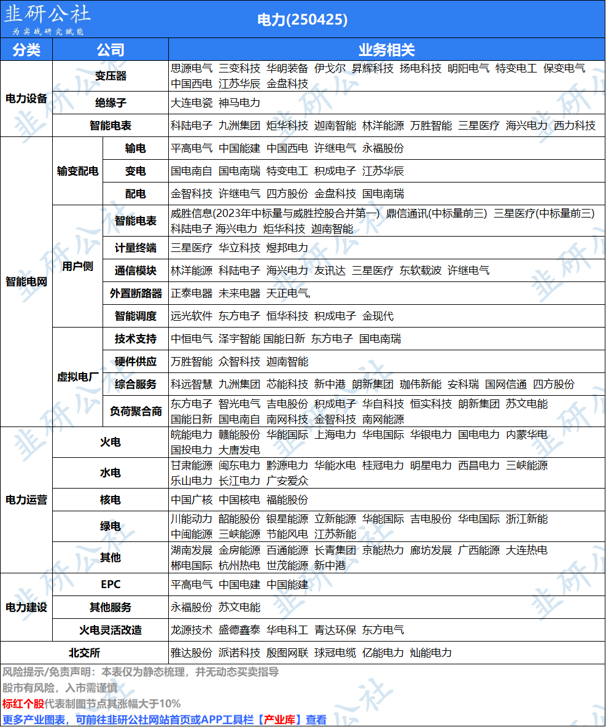
受益方向

Slide 9
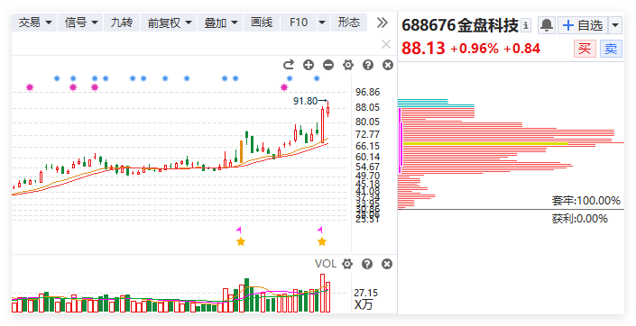
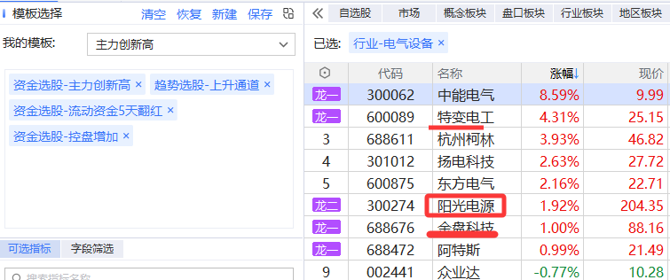
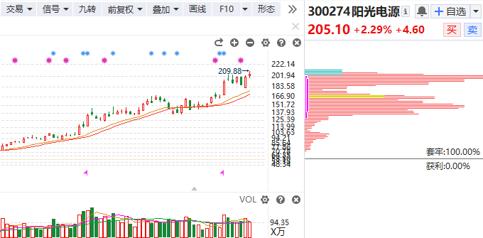
风口选股

Slide 10
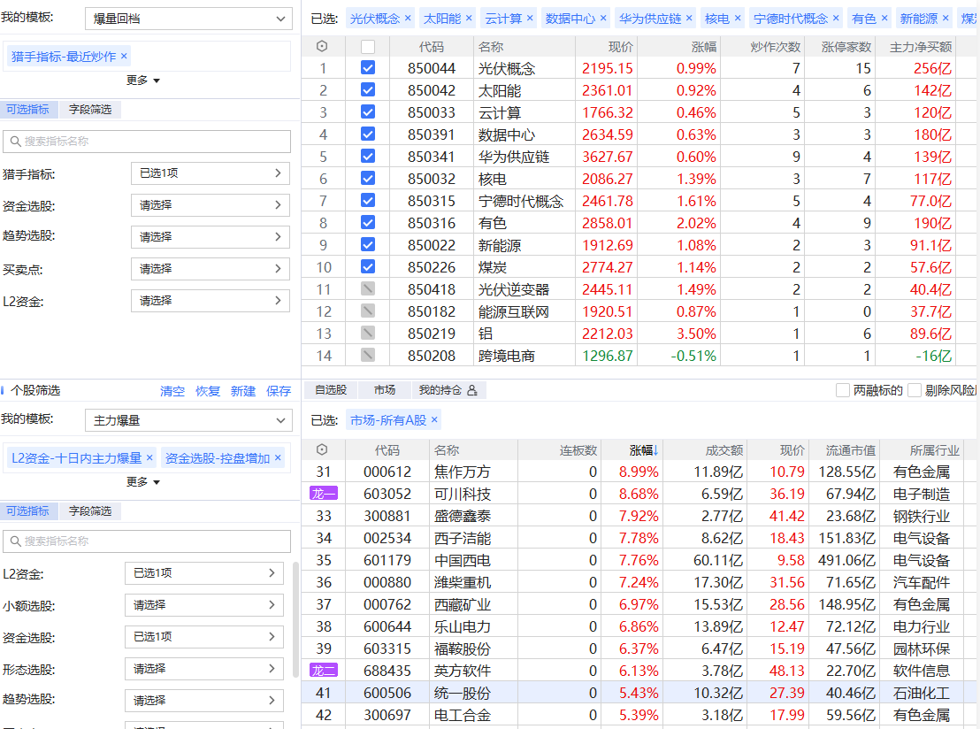
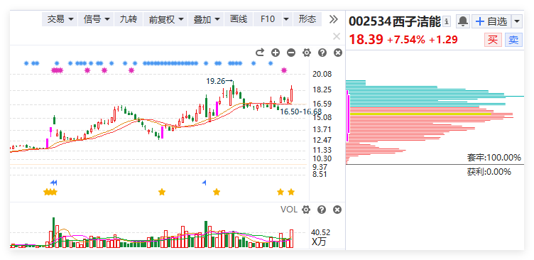
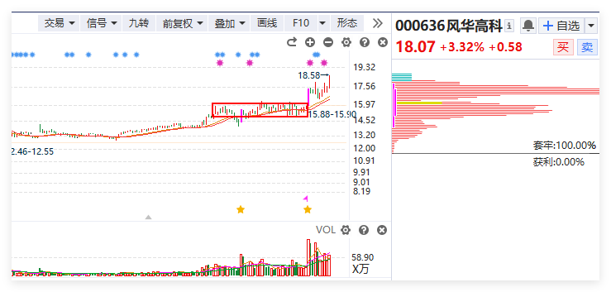
风口选股

Slide 11
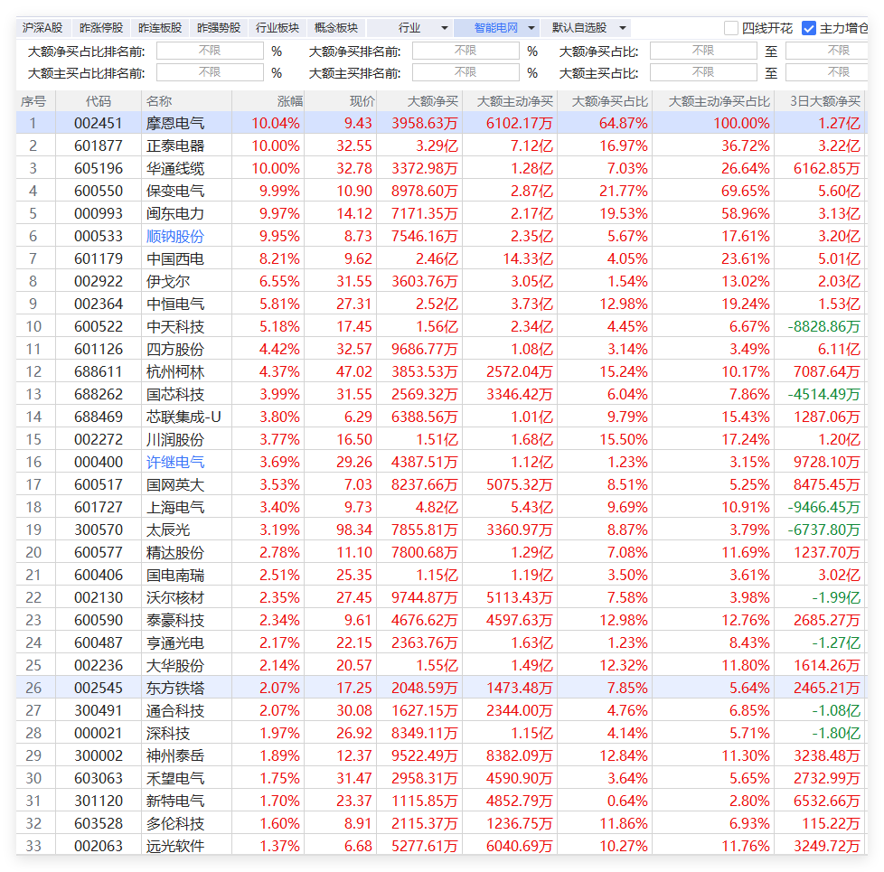
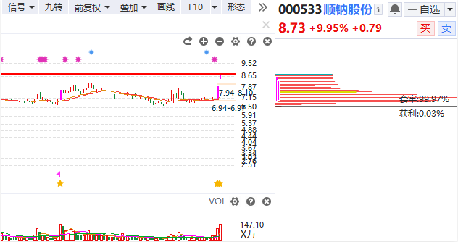
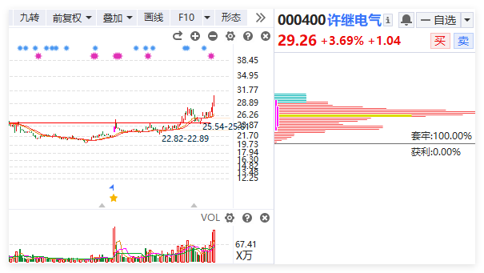
风口选股

Slide 12
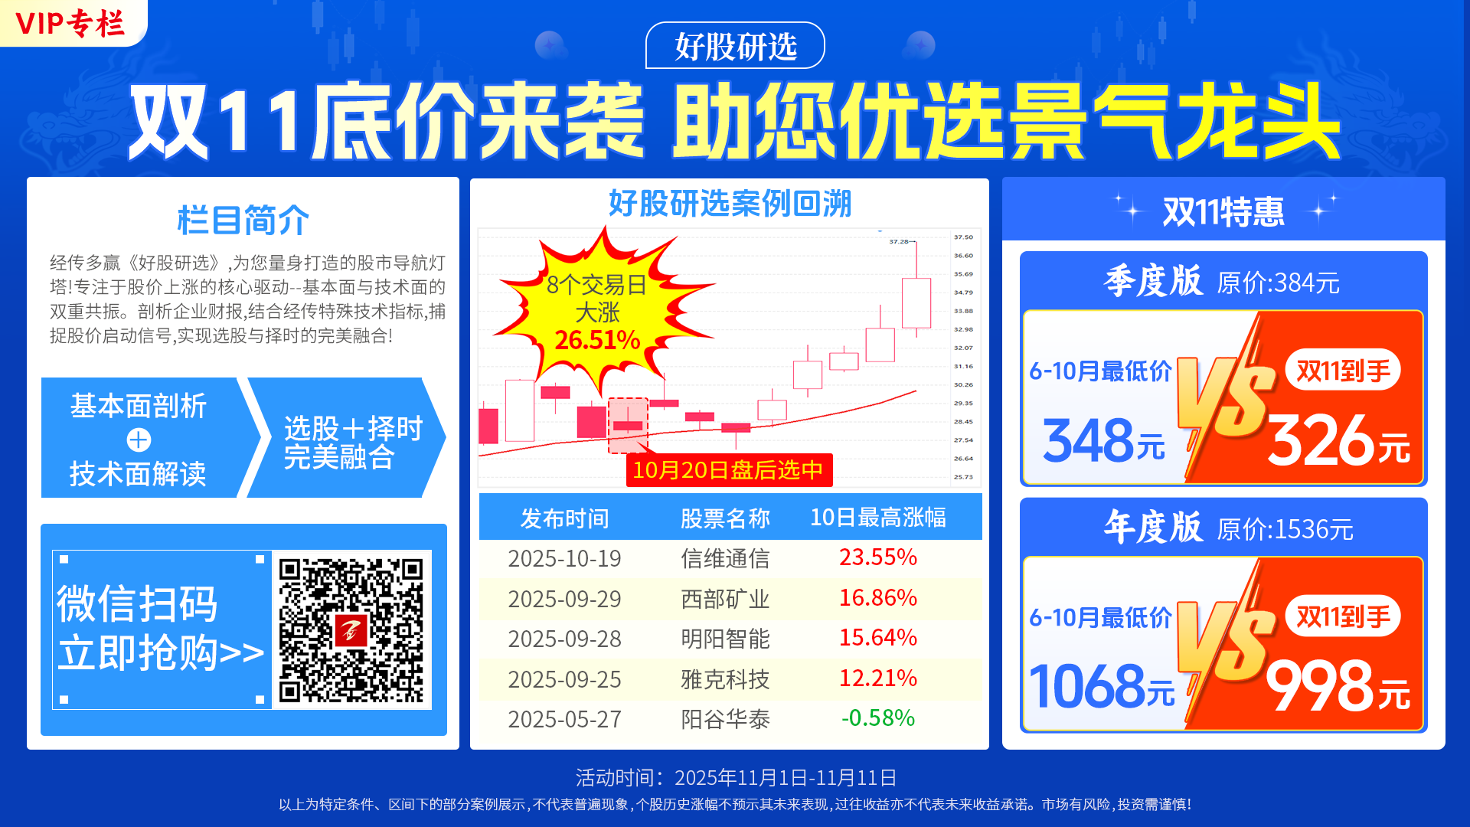
双十一最低价活动

Slide 13


